Slide 1
TFM – PitchPutt ScoreCard
Máster Universitario en Desarrollo de Aplicaciones para Dispositivos Móviles
Autor/Estudiante: Juan Luis Canales Canales
Profesor consultor: Eduard Martin Lineros

Slide 2
Sumario
Motivación y objetivo
Análisis de la competencia
Funcionalidades del producto
Decisiones de diseño e implementación
Arquitectura
Estructura del código y proyecto
La app en funcionamiento
Viabilidad y evolución

Slide 3
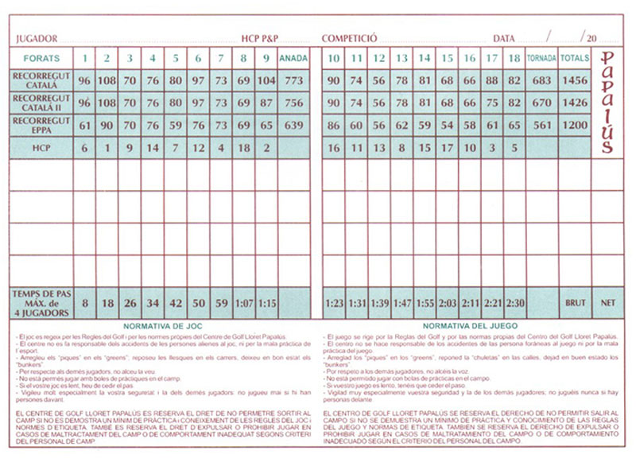
Objetivo y motivación
Motivación: Juego al golf desde 2005 y siempre me ha llamado la atención que sigamos utilizando tarjetas de cartón anotando los puntos a lápiz y después teniendo que calcular a mano los puntos obtenidos dependiendo de la modalidad.
El objetivo: Realizar un producto para gestionar las puntuaciones de partidos de Pitch & Putt/Golf mediante la utilización del móvil. Una tool que te de detalles de cada hoyo, del campo, metros al hoyo, permita registro de jugadores, etc… Y tener mapeados algunos de los campos cercanos.

Slide 4
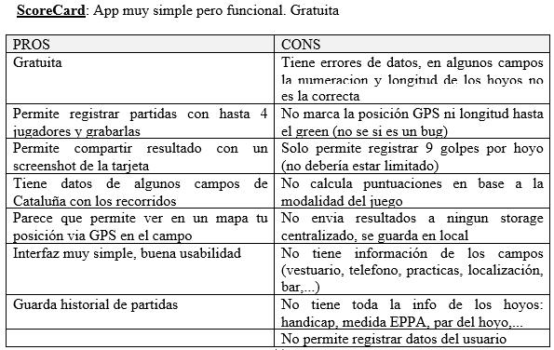
Análisis de la competencia
2 apps de golf analizadas con objetivos similares: Scorecard y Hole19

Slide 5
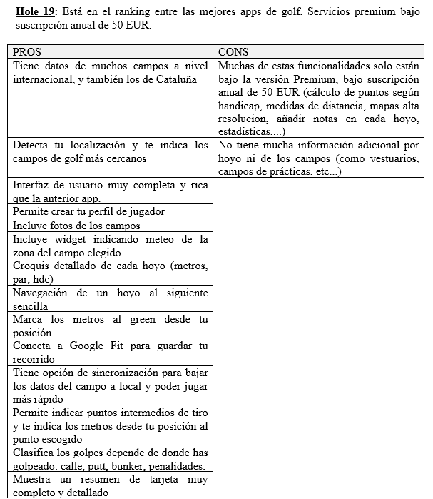
Análisis de la competencia

Slide 6
Funcionalidades del producto
registro de los jugadores : nombre, licencia, handicap, foto
nueva partida: fecha, nombre jugadores, handicaps, campo
iniciar partida: registrar golpes por cada hoyo, informacion de cada hoyo, posicion actual de la bola respecto al green en juego,
resumen partida: ver la puntuación actual de los hoyos
fin partida :envie los resultados para ser registrados en una base de datos centralizada, indicar puntuaciones finales y ganador.
información del hoyo en juego: metros, handicap, informacion del green, metros hasta green en base a posición gps,
listado de campos mapeados disponibles : logo, telefono, nombre, numero de hoyos
ficha informativa del campo : con información ampliada del campo nombre, telefono, logo, localización, numero de hoyos, vestuarios,...
historial de partidas

Slide 7
Decisiones de diseño e implementación
Inicialmente pensaba en los siguientes condicionantes/constraints :
App enfocada únicamente a teléfonos móviles (pensada para llevar como una tool durante el juego, no para PC’s, tablets,etc...)
La app necesita utilizar funcionalidades de hardware específicas del terminal, como el posicionamiento por GPS
Ha de facilitar la navegación/usabilidad del usuario, y mostrar toda la info en pantalla posible que le sea útil para el juego.
La mejor forma para mostrar la información será siempre en modo portrait
La app debe funcionar aunque temporalmente no haya conexión a internet en el campo

Slide 8
Decisiones de implementación
Y estas fueron las decisiones de implementación:
App nativa vs Web app : La app debe seguir funcionando aún con pérdida temporal de conectividad, y además necesita acceder al hardware GPS del móvil, y es una app exclusivamente para móviles no ha de ser responsive. La decisión fué app nativa y en Android ya que la mayoría de jugadores llevan Android.
Firebase vs Database (mariaDB,MySQL) : Finalmente opté por el servicio de Google de Firebase, ya que trae integrado una base de datos, módulo de autenticación de usuarios, y un storage para las imágenes, todo integrado.

Slide 9
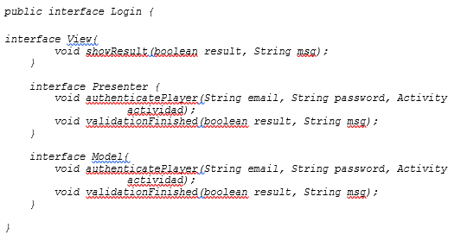
Arquitectura
MVP : Modelo – Vista - Presenter

Slide 10
Estructura del código y proyecto
Mejor que explicarlo con slides y texto, vamos a ver a continuación un video de como está estructurado el proyecto

Slide 11
La app en funcionamiento
Y veremos a continuación un video de como se ve la app en funcionamiento

Slide 12
Viabilidad y evolución
Viabilidad
Solo en Catalunya hay aprox 36 campos de pitch & putt, y 15.000 licencias de pitch & putt.
Se podría hacer una app un poco más completa con las lineas de evolución indicadas y monetizar la app por una pequeña suscripción anual.
Evolución
widget meteorológico que te indique el tiempo en el campo escogido,
recomendaciones de palos en funcion de distancia restante y orografía,
te indique campos más cercanos en función de tu posición,
incluír nuevos idiomas,
incluir todos los campos de Catalunya,
hacer un website donde los jugadores puedan ver sus estadísticas de partidos,
o hacer una app para iOS.

